Slide 1
Создаем свой сайт

Slide 2
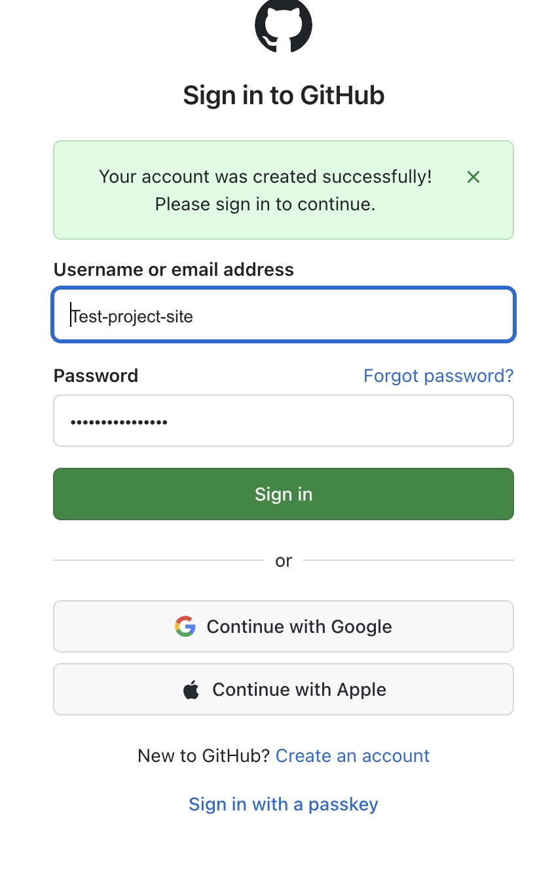
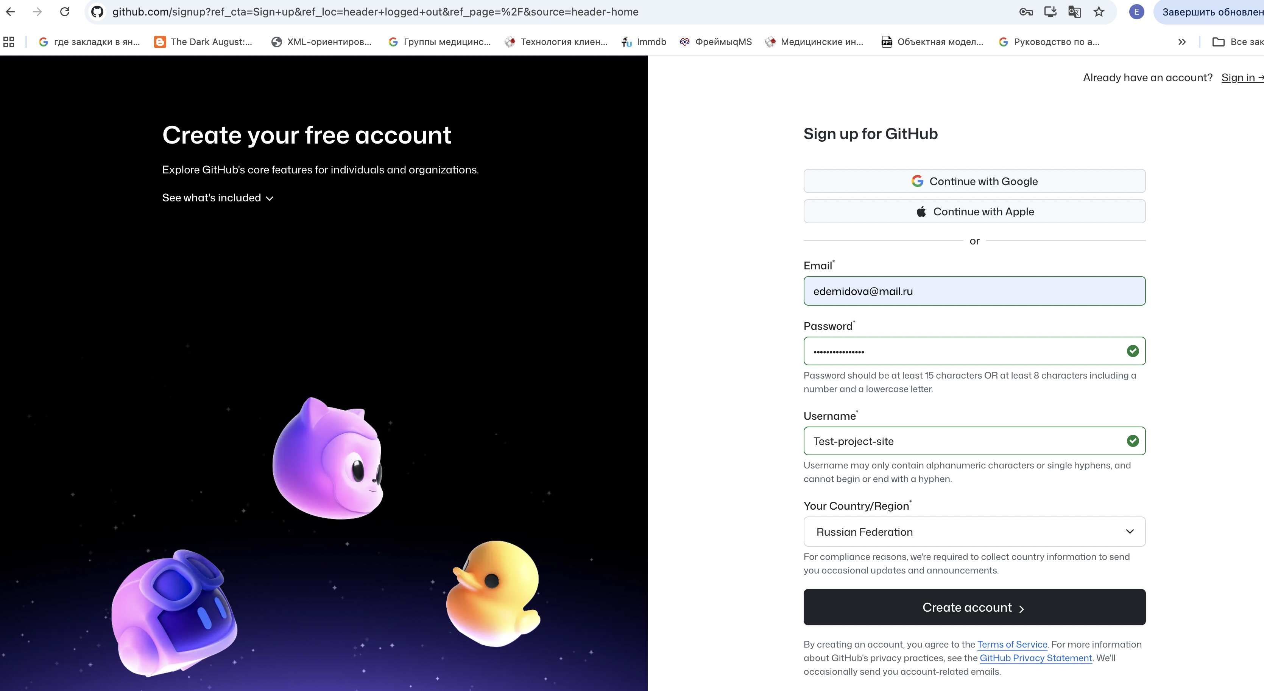
GitHub - бесплатный сервер для сайта во Всемирной паутине
1 Переходим на https://github.com/signup?ref_cta=Sign+up&ref_loc=header+logged+out&ref_page=%2F&source=header-home
и вводим свои данные

Slide 3
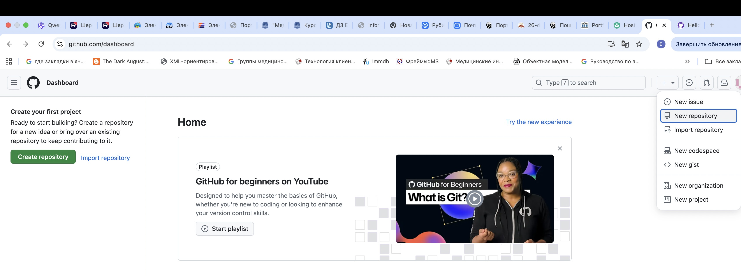
2 Создаем структуру сайта – нажать на New repository

Slide 4
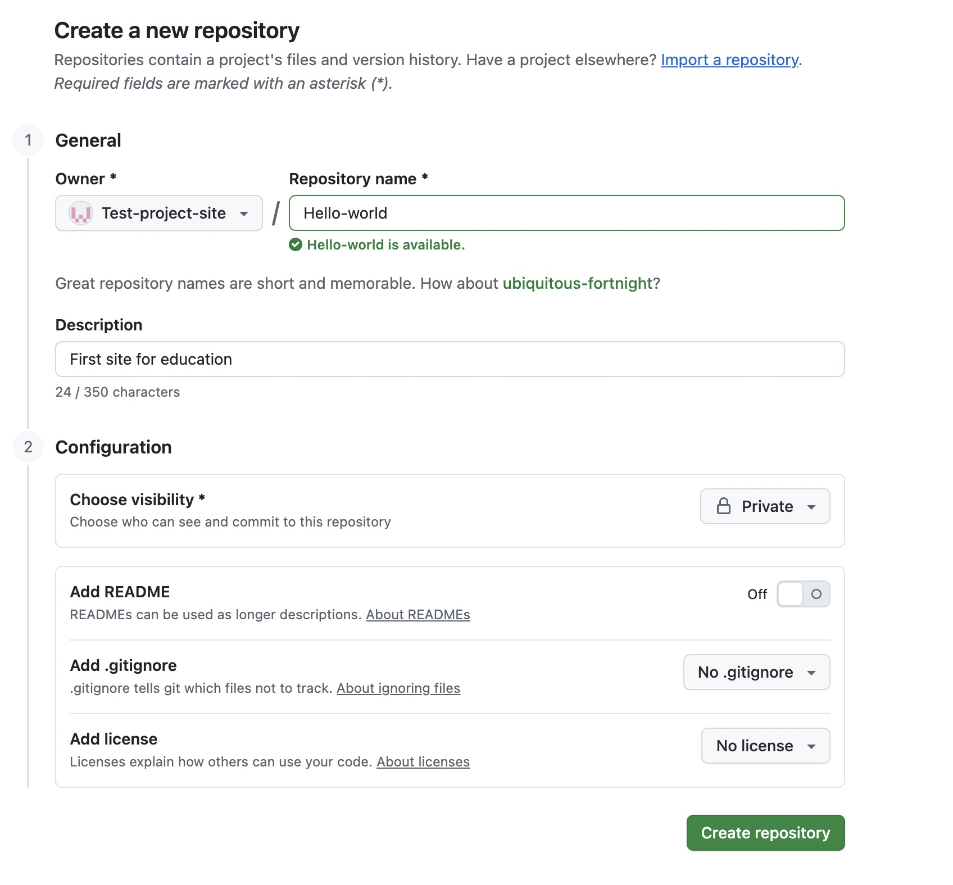
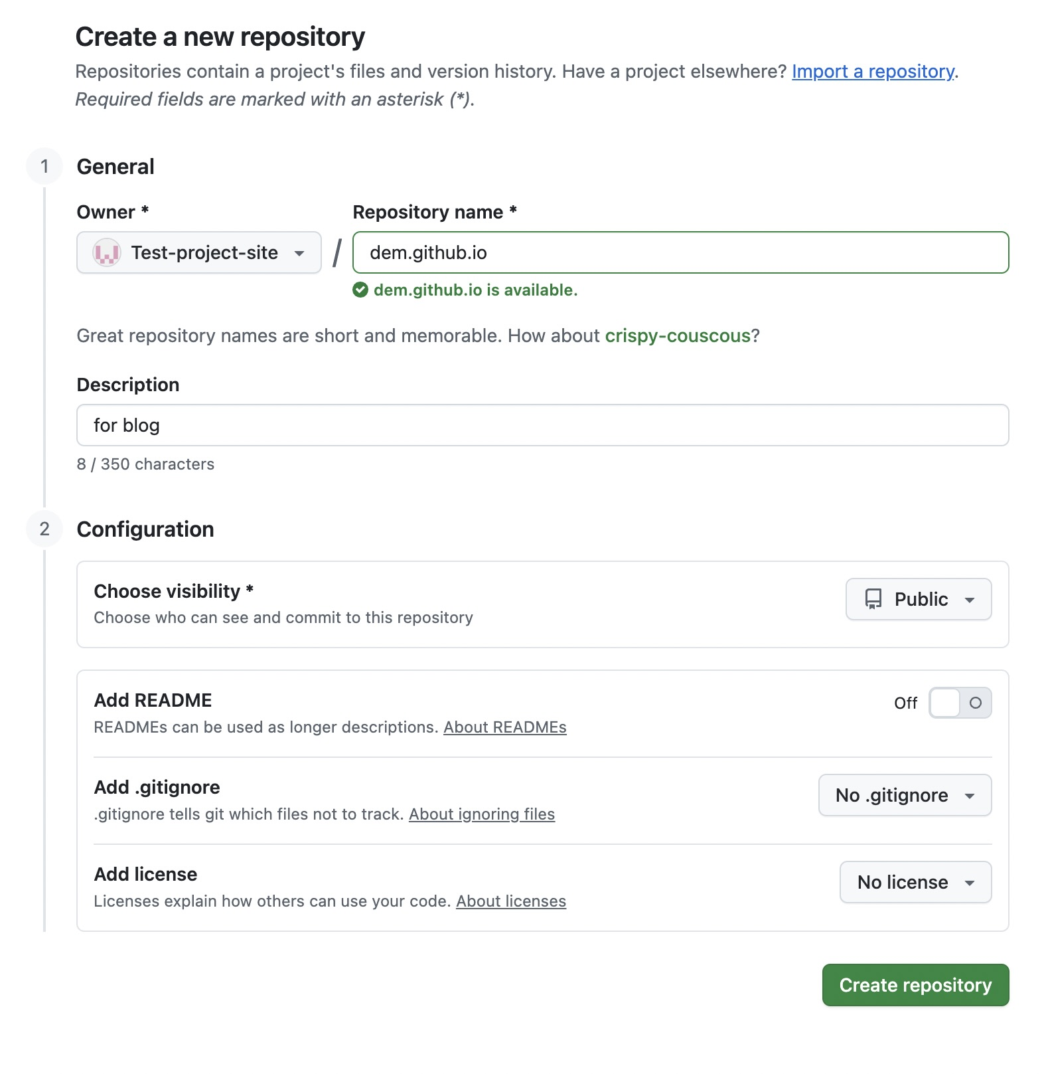
3 Создать 2 разных репозитория (нажимать Create repository)

Slide 5
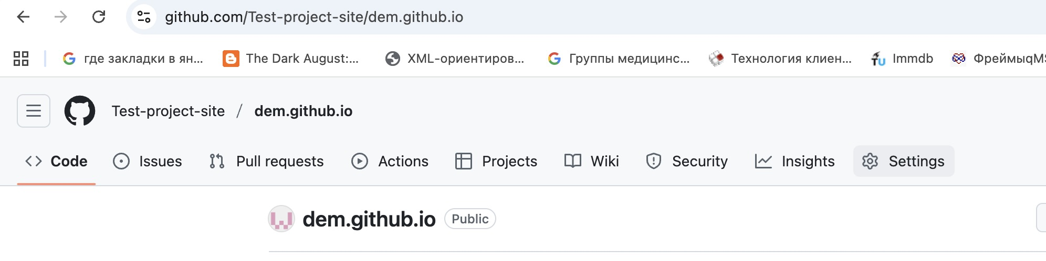

4 Добавить файл в репозиторий – открыть страницу репозитория
5 На странице репозитория нажать на ссылку

Slide 6
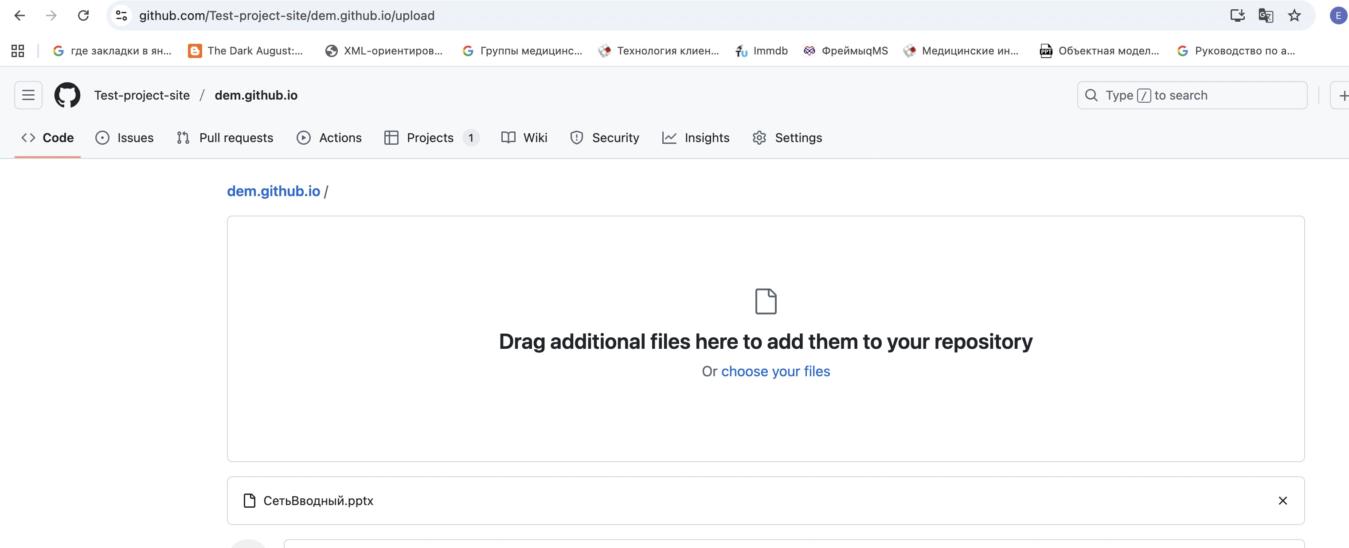
6 Из Вашей домашней папки загрузить презентацию СетьВводный.pptx
7 Нажать Commit Changes

Slide 7
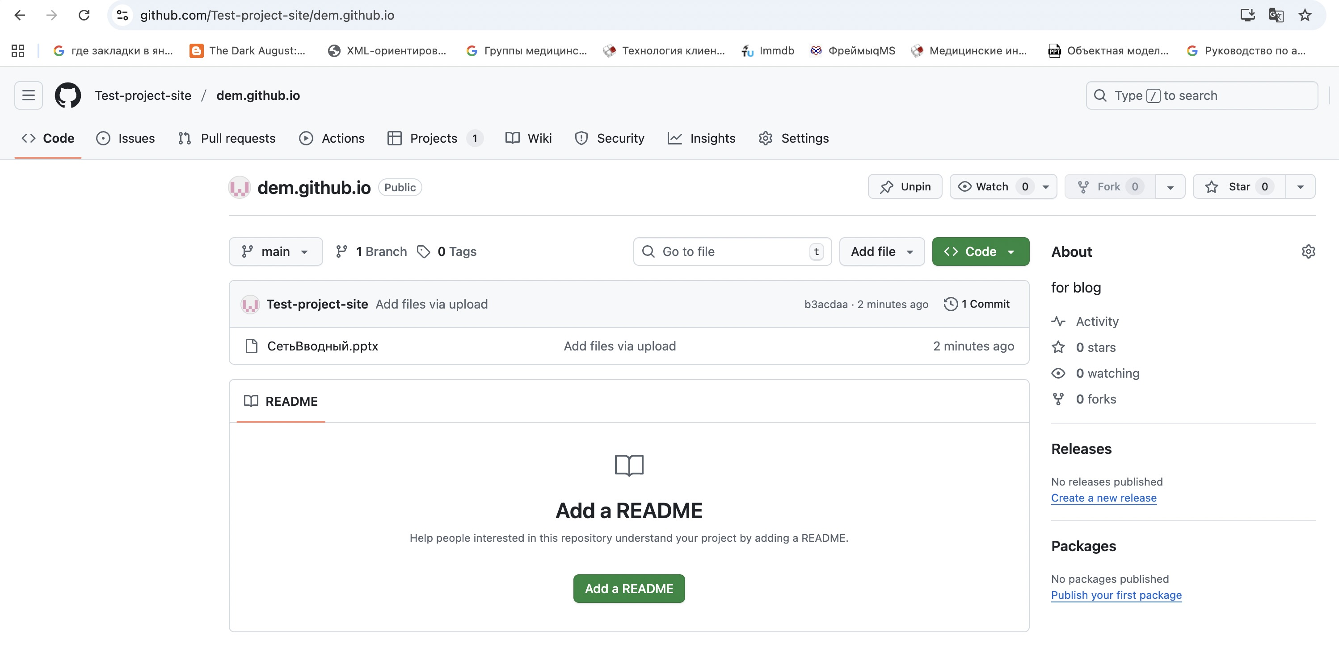
8 Должно получиться

Slide 8
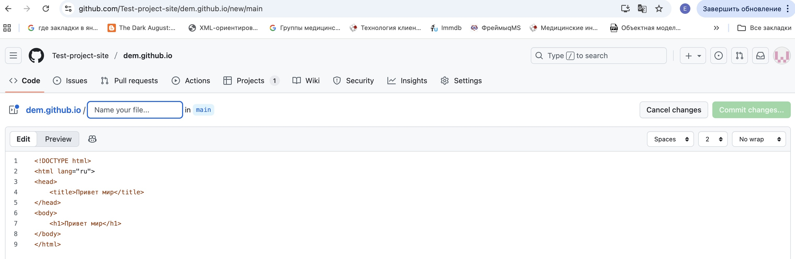
9 Нажать Add file и добавить код
10 Вместо Name your file ввести index.html
11 Нажать Commit changes

Slide 9
12 Превращаем репозиторий в сайт
Нажимаем на вкладку Settings
Выбираем слева Pages

Slide 10
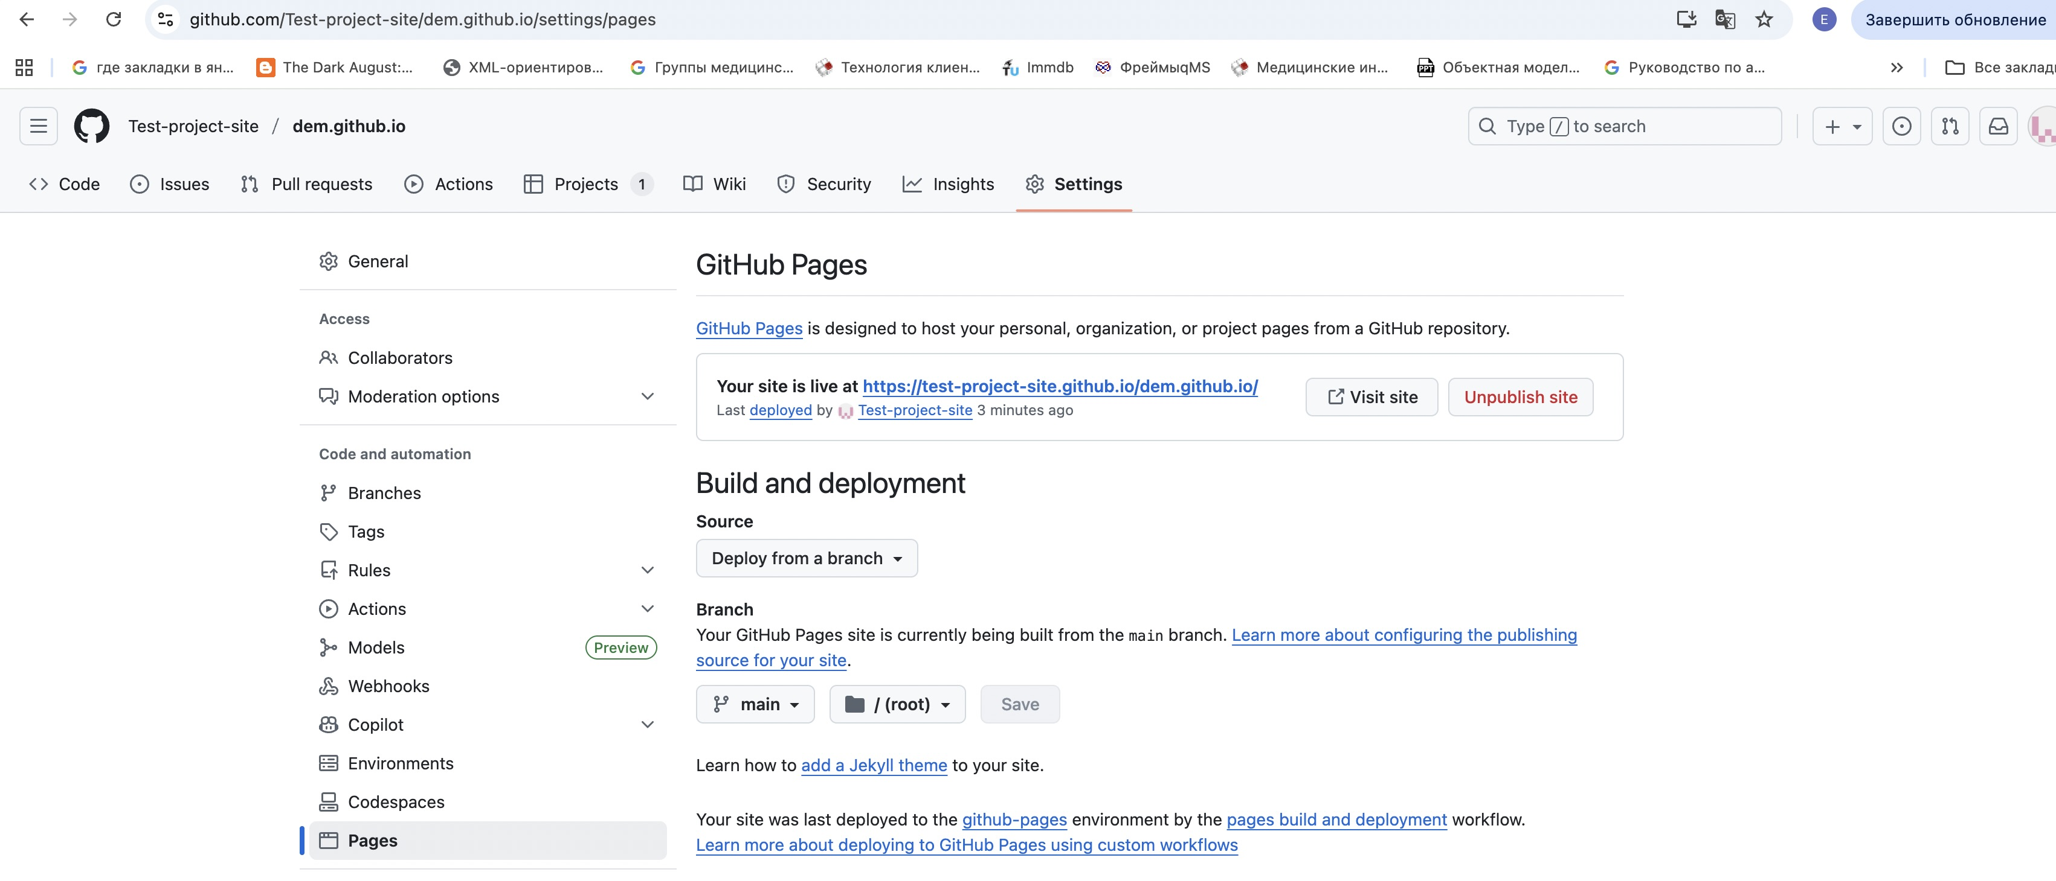
13 Устанавливаем как на картинке ниже

Slide 11
14 Нажимаем на Visit site
Получаем

Slide 12
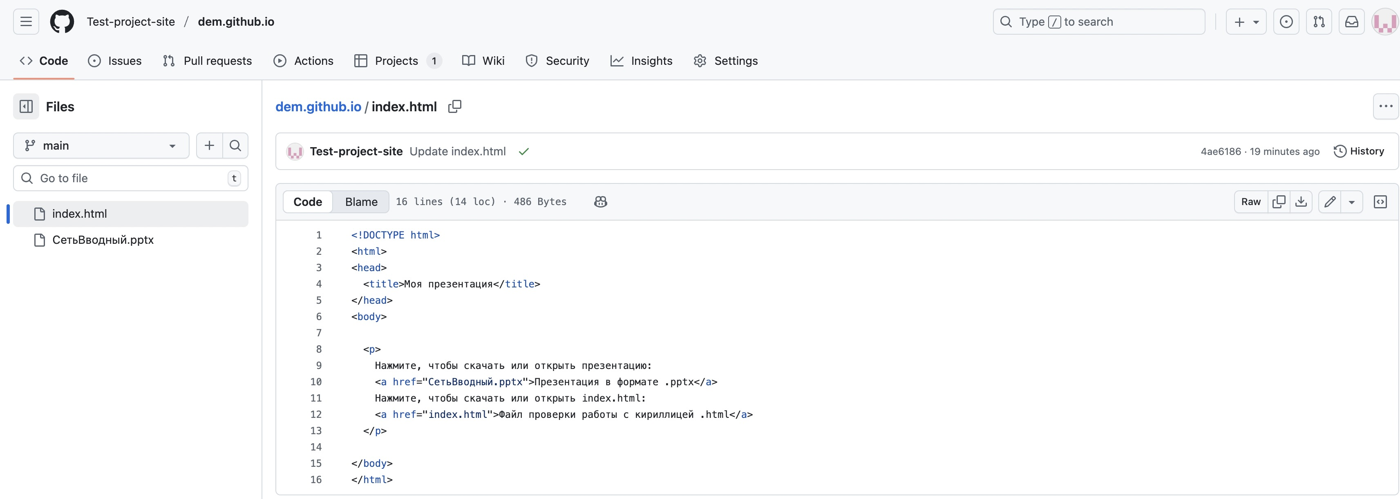
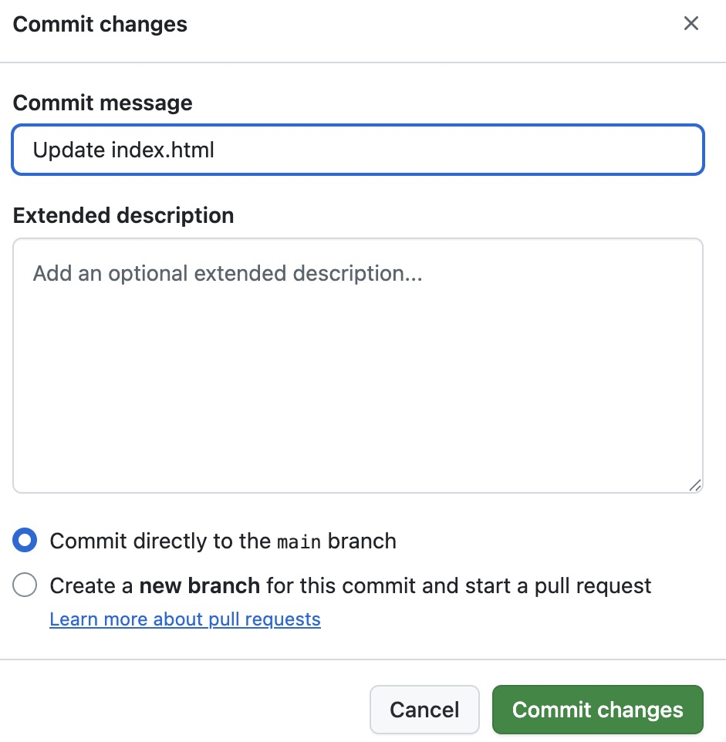
15 Отредактируйте файл index.html
16 Нажмите Commite Changes
17 Снова нажмите Commite Changes

Slide 13
18 Изменения наступят не сразу – подождите до 5 минут и снова откройте сайт
Получилось увидеть две ссылки на файлы с русским и английским названием?
С русским названием в имени ссылка не будет работать.

Slide 14
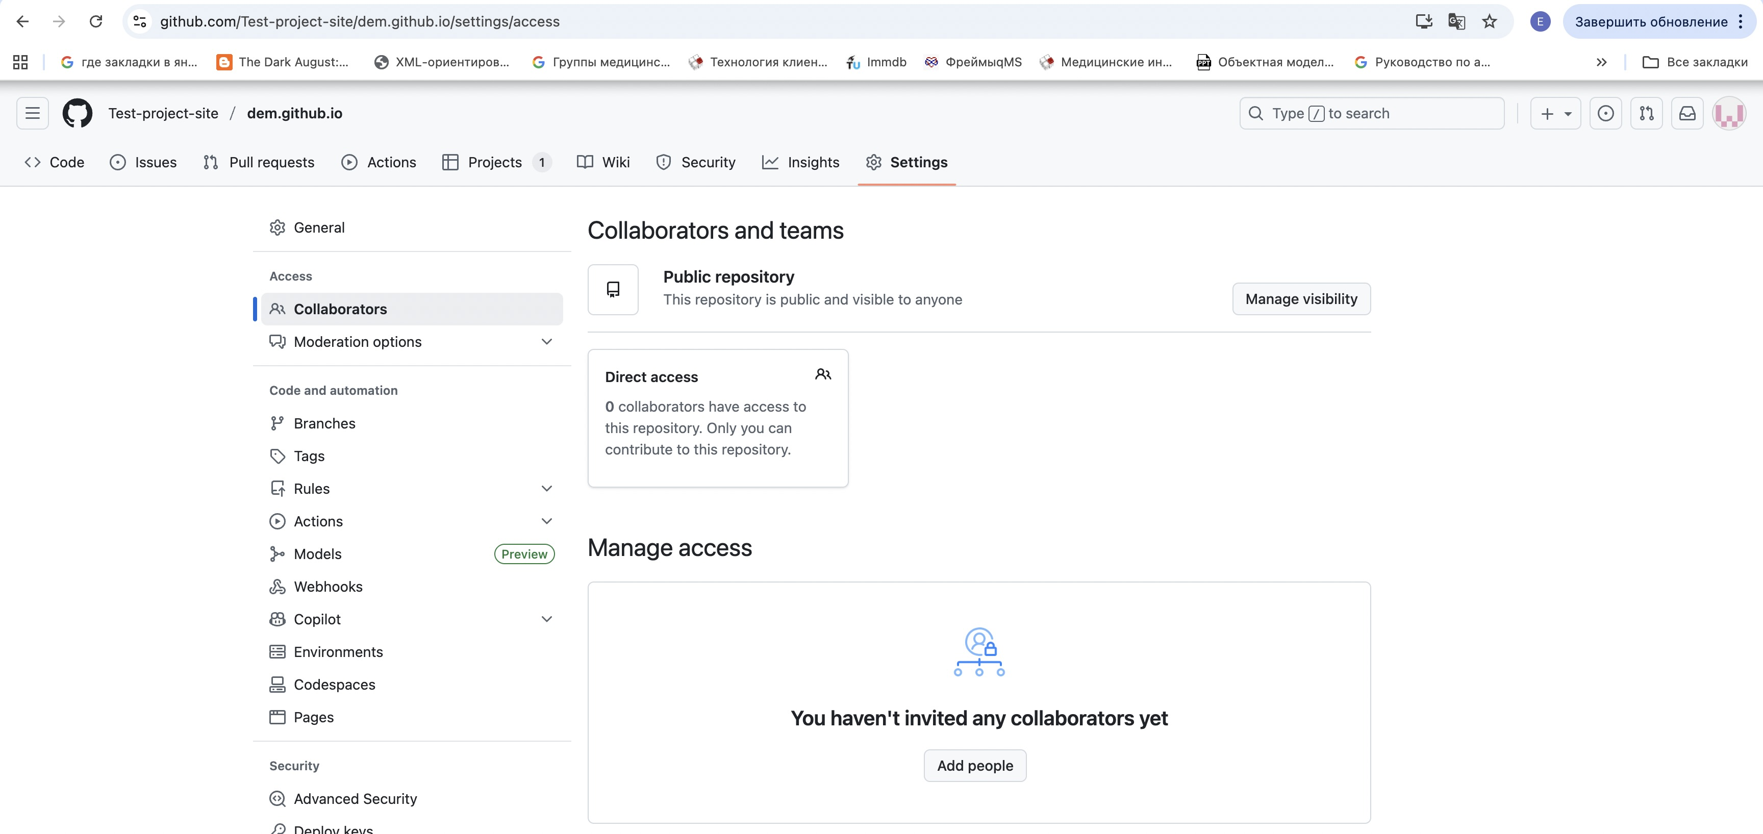
15 Добавьте одного пользователя к своему проекту для совместной работы в облаке
Нажимаете Add people и добавляете имя пользователя с GitHub (не адрес электронной почты )

Slide 15
16 Партнер подключается к Вашему сайту
Создает строку в index.html – это общий сайт

